Slide 1
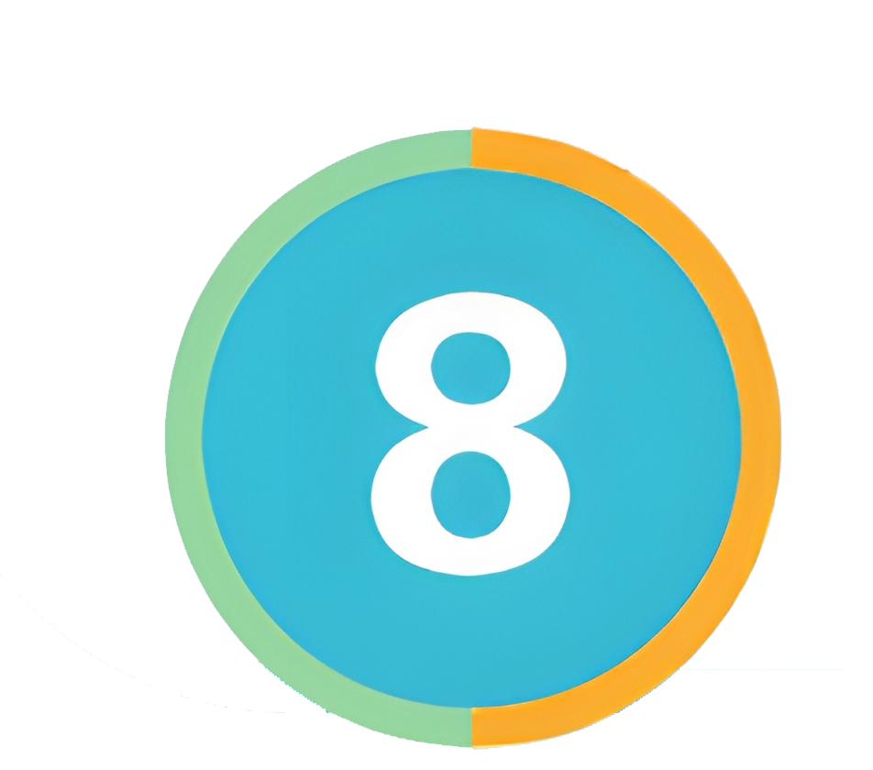
状元成才路
练习课

Slide 2
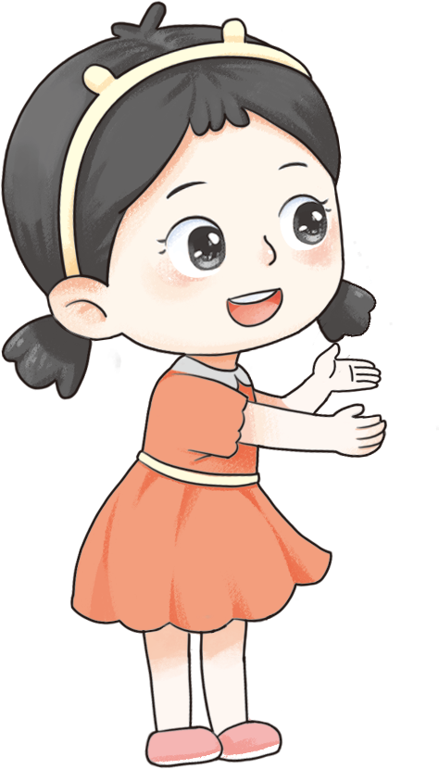
一、复习找次品的方法
1箱糖果有12袋，其中11袋质量相同，另有1袋质量轻一些。假如用天平称，至少称几次能保证找出这袋糖果？
【选自教材P114 练习二十七 第4题】
把找的过程表示出来。

Slide 3
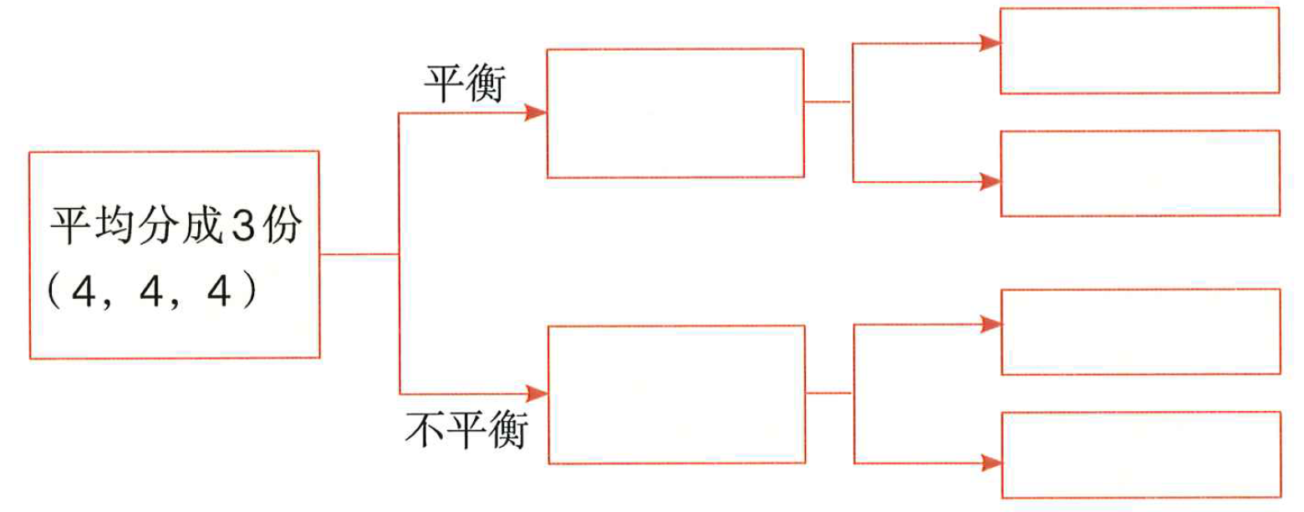
平衡，称剩下的2袋，轻的是这袋糖果
称剩下4袋中的2袋
不平衡，轻的是这袋糖果
平衡，称剩下的2袋，轻的是这袋糖果
称较轻的一端4袋中的2袋
不平衡，轻的是这袋糖果
至少称3次

Slide 4
二、通过探索，了解稍复杂的找次品问题
【选自教材P114 练习二十七 第5题】
有3袋白糖，其中2袋每袋500g，另1袋不是500g，但不知道比500g重还是轻。你能用天平找出来吗？
任意取出2袋，放在天平上，若天平平衡，则未称量的那袋不是500g；如果天平不平衡，则将较重的与未称量的放到天平上，若天平平衡，较轻的那袋不是500g，若天平不平衡，则较重的那袋不是500g。

Slide 5

拓展延伸
有8袋白糖，其中7袋每袋500g，另1袋不是500g，但不知道比500g重还是轻，至少称几次才能保证判断出另1袋比500g轻还是重呢？
至少称三次

Slide 6
三、基础练习
有15盒饼干，其中14盒质量相同，另有1盒少了几块。假如用天平称，至少称几次能保证找出这盒饼干？
【选自教材P114 练习二十七 第3题】
把15盒平均分成3份，至少称3次可以保证找出这盒饼干。

Slide 7
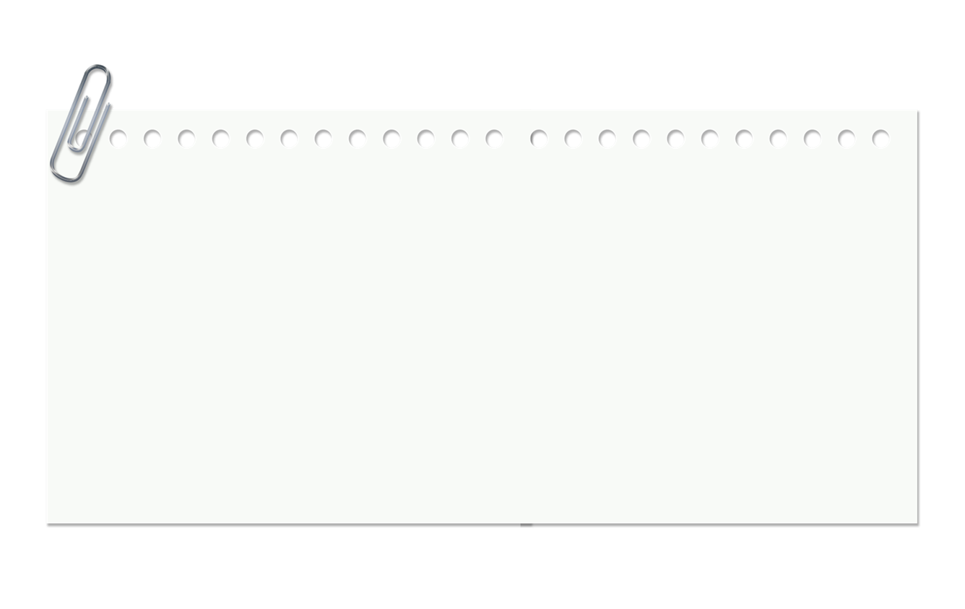
四、课堂小结
本节课，我们又学习了找次品的方法，从中有哪些新的收获呢？

